Slide 1


SISTEMA DE INVENTARIO
Universidad Andrés Bello
PROYECTO INGENIERÍA
DE SOFTWARE II
INCREMENTO 3 GRUPO 14
Autores:
Facultad de Ingeniería
Ingeniería de Software II
Sofia Isidora Cariñe Valenzuela
Jhoe Eduardo Castillo Barrios
Karla Aylin Curín Navarro
Omar Adolfo Olmos Hernández
Lenin Andrés Reyes Gómez
Silvio Alberto Villagra Labbé
Profesor: Paulo Quinsacara Jofré
Santiago, Chile · 2026
Notes:
1

Slide 2
Incremento 3
Los requerimientos funcionales del sistema fueron levantados a partir de entrevistas con el usuario , enfocadas en sus necesidades respecto al sistema de gestión de inventario.
82
17
20,73%
Requerimientos
Funcionales totales
RF contemplados
en Incremento 3
Del total de RF
cubiertos en Inc. 3
De los cuales se derivan →
17
29
106
Requerimientos
de Usuario (UR)
Casos de Uso
(CU)
Diagramas de
Secuencia
Puertas Blindadas · Ingeniería de Software II · 2026
Notes:
2

Slide 3
Requerimientos Funcionales
FR-20: El sistema debe permitir el registro de productos mediante código de barras.
FR-67: El sistema debe calcular costo de producción por puerta.
El sistema debe permitir el registro de productos y movimientos de inventario mediante la lectura de códigos de barras utilizando dispositivos externos.
El sistema debe interpretar automáticamente el código leído y asociarlo al producto correspondiente registrado en el sistema.
En caso de que el código no exista, el sistema debe informar al usuario y permitir su registro manual
El sistema debe calcular automáticamente el costo de producción de una unidad por ejemplo, una puerta, en función de los productos utilizados durante su fabricación. Para saber más acerca del cálculo automático, consultar anexo 6.
Para cada producto utilizado, el sistema debe multiplicar la cantidad utilizada por su precio unitario.
El costo total de producción debe corresponder a la suma de todos los costos individuales de los productos utilizados.
Este cálculo debe realizarse automáticamente en base a los consumos registrados en la orden de trabajo.
Puertas Blindadas · Ingeniería de Software II · 2026
Notes:
3

Slide 4
Requerimientos de Usuario (UR)
UR 3.3 · Registrar productos mediante código de barras.
Como gerencia, quiero asociar proveedores a productos detallando costo y plazo, para elegir la opción más conveniente.
Relacionado con: FR-20
UR 11.4 · Definir insumos estándar por proceso
Como JOP, quiero predefinir materiales por área, para estandarizar los materiales utilizados por distintos tipos de producto y para agilizar las salidas de bodega.
Relacionado con: FR-67
Puertas Blindadas · Ingeniería de Software II · 2026
Notes:
4

Slide 5
Caso de Uso: CU-30 y CU-31 asociados al UR 3.3
Campo | Descripción
Nombre | CU-30: Registrando mediante código de barras
Actor(es) | Gerencia/JOP
Resumen | Permite registrar movimientos de inventario mediante escaneo para evitar errores manuales.
Frecuencia | Alta
Precondiciones | El usuario se encuentra autenticado y accede al formulario de movimientos de inventario con un lector de códigos de barras disponible.
Descripción | El usuario activa el modo de lectura por escáner. El sistema habilita la entrada de datos vía dispositivo de escaneo [Excepción 2]. El usuario escanea el código de barras del material. El sistema identifica el SKU asociado y verifica que el producto esté activo en el catálogo [Excepción 1] [Excepción 3]. El sistema autocompleta los campos del formulario con nombre del producto, unidad de medida y bodega actual, y posiciona el cursor en el campo de cantidad. El usuario ingresa la cantidad, selecciona el tipo de movimiento y confirma la operación. El sistema registra el movimiento y confirma la operación al usuario.
Excepciones | Excepción 1: El código de barras escaneado no corresponde a ningún SKU del catálogo. El sistema informa la situación y habilita el ingreso manual por SKU. Excepción 2: El escáner no es detectado o se encuentra desconectado. El sistema informa el error de conexión y ofrece continuar con ingreso manual por SKU. Excepción 3: El producto identificado se encuentra inactivo o dado de baja. El sistema informa el estado y bloquea el registro del movimiento antes de solicitar la cantidad.
Postcondiciones | El movimiento queda registrado en el historial con el SKU identificado por escaneo, su cantidad y su responsable.
Dependencias | UR 3.3
Campo | Descripción
Nombre | CU-31: Visualizando historial de movimientos detallado
Actor(es) | Gerencia
Resumen | Permite supervisar el flujo de mercadería con detalles de origen y destino.
Frecuencia | Alta
Precondiciones | El usuario se encuentra autenticado con permisos de consulta de inventario.
Descripción | El usuario accede al módulo de historial de movimientos. El sistema presenta la lista de movimientos registrados con columnas de fecha, tipo, SKU, cantidad, bodega origen, bodega destino, responsable y documento asociado. El usuario aplica filtros por tipo de movimiento, rango de fechas, bodega o producto. El sistema valida que el rango de fechas ingresado sea coherente [Excepción 3]. El sistema recupera los registros que coinciden con los criterios, incluyendo los datos del responsable y los documentos de respaldo [Excepción 1] [Excepción 2]. El sistema muestra el flujo completo de cada movimiento. El usuario audita los registros.
Excepciones | Excepción 1: La consulta no retorna registros para los filtros aplicados. El sistema informa que no hay datos que coincidan con los criterios. Excepción 2: La consulta retorna más de 500 registros. El sistema muestra los resultados paginados y sugiere acotar los filtros para un análisis más específico. Excepción 3: El rango de fechas ingresado es inválido porque la fecha de inicio es posterior a la fecha de fin. El sistema solicita corregir el rango antes de consultar.
Postcondiciones | El historial filtrado queda desplegado con la trazabilidad de cada movimiento para control interno.
Dependencias | UR 3.3
Puertas Blindadas · Ingeniería de Software II · 2026

Slide 6
Caso de Uso: CU-102 asociado al UR 11.4
Campo | Descripción
Nombre | CU-102: Definiendo insumos estándar por proceso
Actor(es) | Jop
Resumen | Permite preconfigurar los materiales base de cada área de producción para agilizar las salidas.
Frecuencia | Baja
Precondiciones | El usuario se encuentra autenticado con acceso al módulo de gestión de procesos.
Descripción | El usuario selecciona el área de producción entre Soldadura, Carpintería y Pintura. El sistema verifica si ya existe una plantilla vigente para ese proceso [Excepción 2]. El sistema muestra la plantilla actual o un formulario vacío si no existe. El usuario añade productos estándar indicando por cada uno el SKU, la cantidad estándar por unidad de producto terminado y la unidad de medida. El sistema valida que cada SKU exista en el catálogo y que el producto esté activo [Excepción 1]. El sistema valida que la cantidad estándar sea mayor a cero [Excepción 3]. El usuario confirma la plantilla. El sistema guarda la plantilla asociada al proceso y confirma la operación.
Excepciones | Excepción 1: El SKU ingresado no existe en el catálogo o el producto se encuentra inactivo o dado de baja. El sistema informa la situación y no permite agregarlo a la plantilla. Excepción 2: Ya existe una plantilla de insumos para el proceso seleccionado. El sistema muestra la plantilla vigente y permite editarla o crear una nueva versión conservando la anterior. z
Postcondiciones | La plantilla de insumos queda registrada y asociada al proceso, disponible para precargar las órdenes de trabajo futuras.
Dependencias | UR 11.4
Puertas Blindadas · Ingeniería de Software II · 2026
Notes:
6

Slide 7
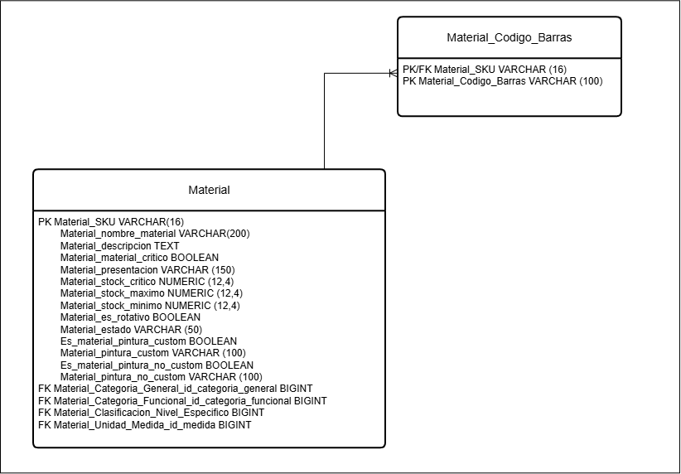
Modelo Físico
Tabla MATERIAL
Puertas Blindadas · Ingeniería de Software II · 2026
Notes:
6

Slide 8
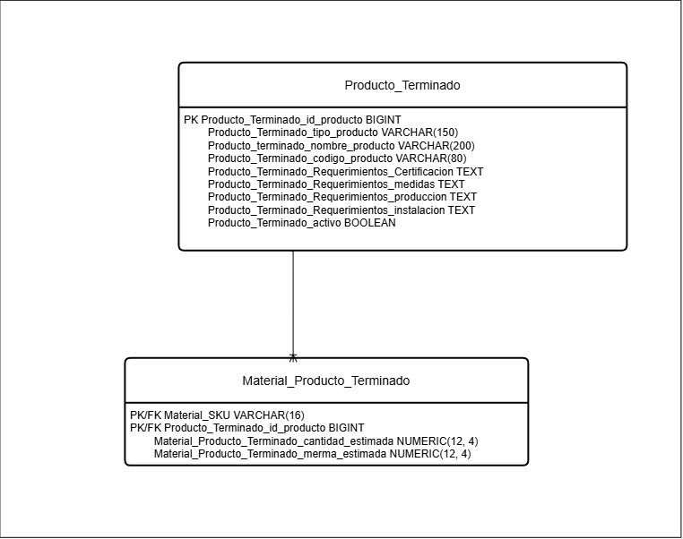
Modelo Físico
Producto Terminado
Puertas Blindadas · Ingeniería de Software II · 2026
Notes:
6

Slide 9
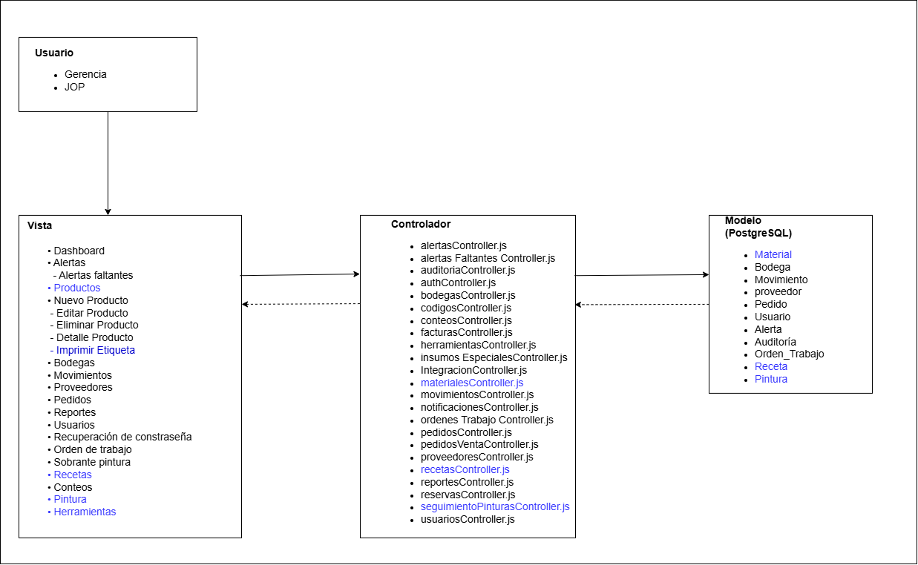
MVC
Puertas Blindadas · Ingeniería de Software II · 2026
Notes:
6

Slide 10
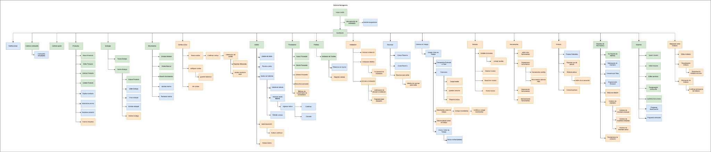
Árbol de Navegación
Puertas Blindadas · Ingeniería de Software II · 2026

Slide 11
A continuación,
▶
demostración del
sistema web
Puertas Blindadas · Sistema de Inventario
Puertas Blindadas · Ingeniería de Software II · 2026
Notes:
10

Slide 12
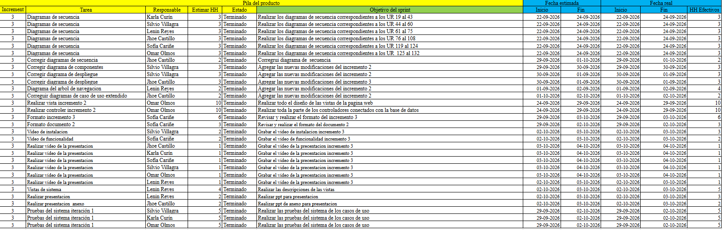
Product Backlog
Puertas Blindadas · Ingeniería de Software II · 2026

Slide 13
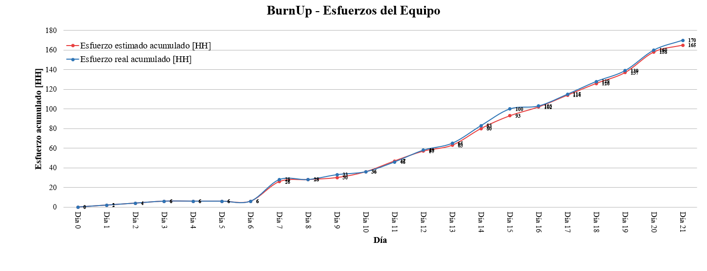
Burn up
Puertas Blindadas · Ingeniería de Software II · 2026

Slide 14
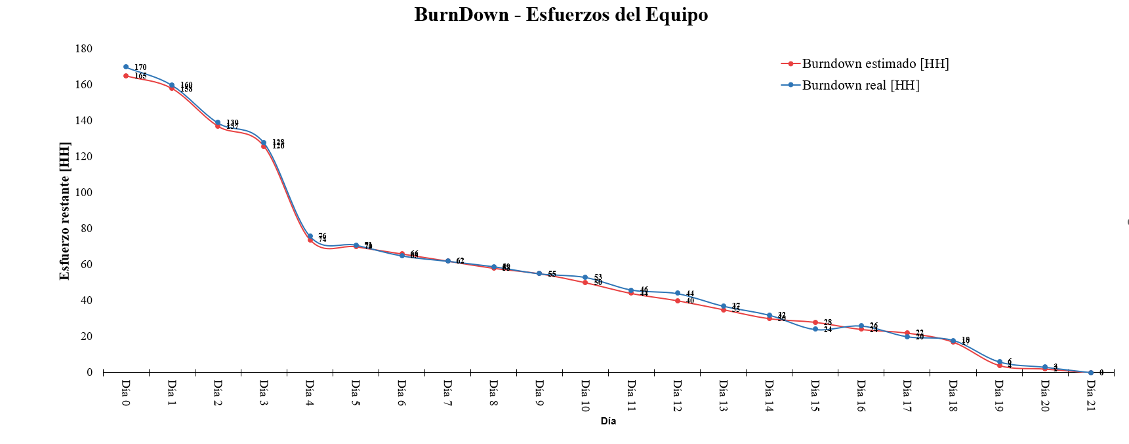
Burn down
Puertas Blindadas · Ingeniería de Software II · 2026

Slide 15
SISTEMA DE INVENTARIO
Universidad Andrés Bello
PROYECTO INGENIERÍA
DE SOFTWARE II
INCREMENTO 3 GRUPO 14
Autores:
Facultad de Ingeniería
Ingeniería de Software II
Sofia Isidora Cariñe Valenzuela
Jhoe Eduardo Castillo Barrios
Karla Aylin Curín Navarro
Omar Adolfo Olmos Hernández
Lenin Andrés Reyes Gómez
Silvio Alberto Villagra Labbé
Profesor: Paulo Quinsacara Jofré
Santiago, Chile · 2026
Notes:
1

